Slide 1
Rahmenprogramm
14.00 – 14.15 Eröffnung, Begrüßung und Vorstellungsrunde
14.15 – 14.45 Grundlagen der Zimmerkeile
14.45 – 15.00 Pause
15.00 – 15.30 Keile über andere Quellen als Zimmer
15.30 – 16.00 Gesprächsführung mit Keilgästen
16.00 – 16.15 Servicegedanke bei der Keile
16.15 – 16.45 Pause
16.45 – 17.15 Projekte des Nachwuchsamts
17.15 – 17.30 Vorstellung des Ratgebers für die Aktivitates
17.30 – 18.00 Messung von Keilerfolgen
18.00 – 18.15 Organisation im eigenen Bund
18.15 – 18.30 Pause
18.30 – 19.00 Offene Diskussionsrunde

Slide 2
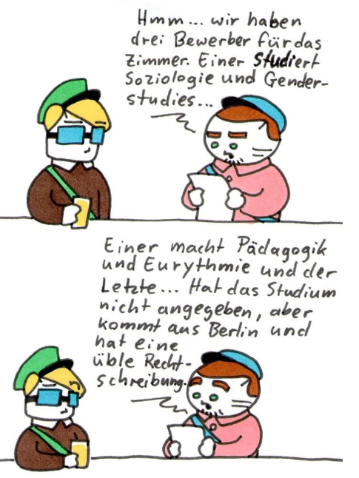
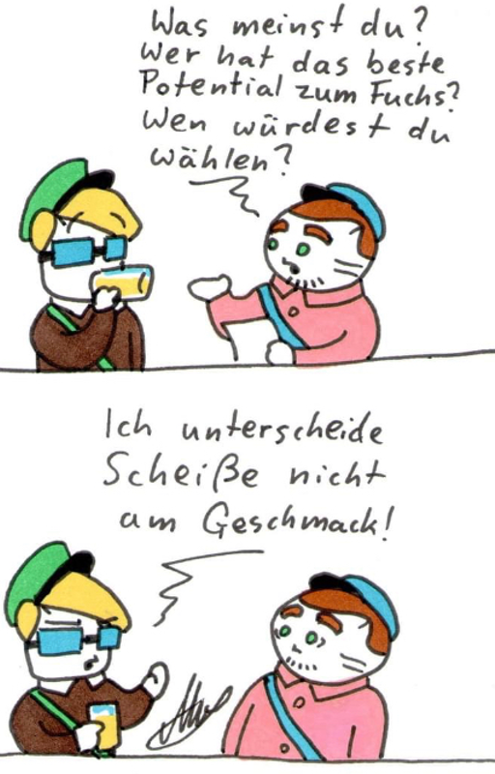
CC-Keiltagung 2023 am 19.08.2023 in Coburg

Slide 3
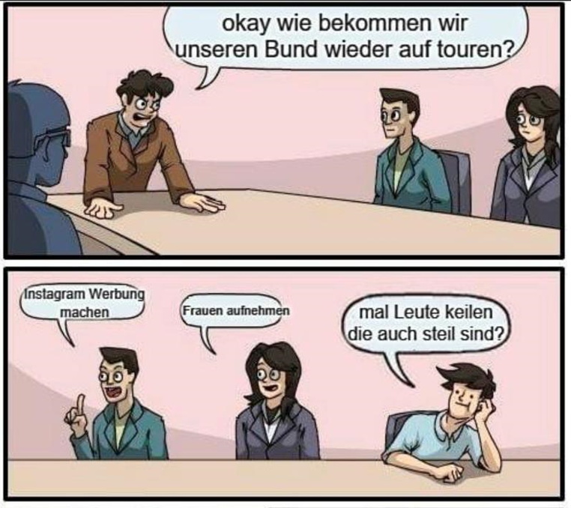

Slide 4
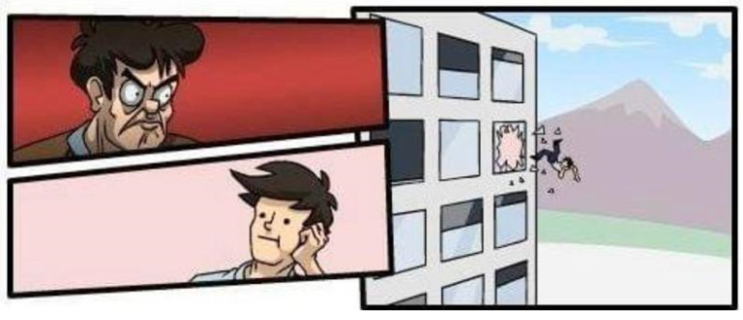

Slide 5
Die Keile ist eine gesamtheitliche Bundesaufgabe!
CC-Keiltagung 2023 am 19.08.2023 in Coburg

Slide 6
Grundlagen der Zimmerkeile
„Butter- und Brotgeschäft“
Zimmer-anzeigen gestalten
Vorauswahl der Kandidaten
Einladung zum ersten Kennenlernen
Entscheidungs-findung
Einzug
???
Wir bieten ein exklusives Produkt (Wohnen auf dem Haus) und müssen uns dieser Exklusivität bewusst sein.
Keine Bedürftigkeit gegenüber Zimmerkandidaten an den Tag legen.
Standardprozess festlegen.
Erwartungshaltung gegenüber dem Zimmerbewerber klar formulieren.
Ordnung und Sauberkeit auf dem Haus sind nicht verhandelbar.
Die Atmosphäre muss passen.
Es muss ein klarer Plan erstellt werden, wie die Keile nach dem Einzug weitergeht!
Die Keile ist nicht abgeschlossen nach Einzug oder Bandaufnahme!
CC-Keiltagung 2023 am 19.08.2023 in Coburg

Slide 7
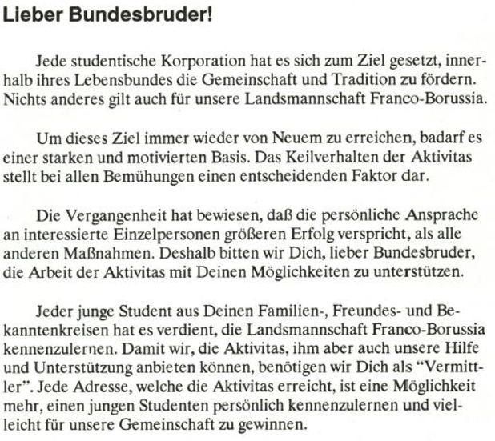
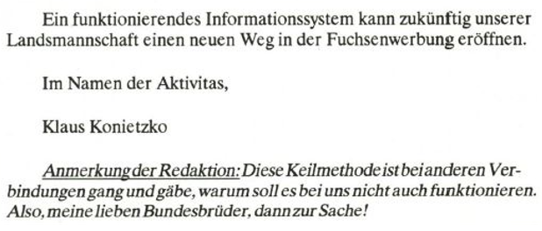
Quelle: Franco-Borussen-Kurier 2/1992
CC-Keiltagung 2023 am 19.08.2023 in Coburg

Slide 8
Keile über anderen Quellen als Zimmer
Persönliche Kontakte
Söhne, Neffen, Cousins, Brüder, Freunde, Schulkameraden von jüngeren Geschwistern, Nachhilfeschüler, Praktikanten, Azubis, Vereinskameraden usw. usf.
Das betrifft nicht nur die Kontakte von Alten Herren, sondern besonders die der Aktiven!
Kontakte zu Schulklassen
Kontakte zu Schülern der Oberstufe von Gymnasien bzw. Fachoberschule haben sich bewährt. Ein Dominoeffekt ist nicht selten.
Auf Bundesbrüder zugehen, die im Schuldienst tätig sind.
Innerhalb des Bundes die Diskussion anstoßen, ob bereits Schülern die Mitgliedschaft als Schülerfux möglich gemacht werden soll.
Kontakte zu „Bildungs-aufsteigern“
Kontakte zu jungen Männern, die etwas erreichen wollen und die sich z.B. in Ausbildung befinden, auch wenn die aktuellen Voraussetzungen für eine Mitgliedschaft im CC noch nicht gegeben sind.
Diese „Bildungsaufsteiger“ bei ihrem Weg begleiten, unterstützen und gewinnen.
CC-Keiltagung 2023 am 19.08.2023 in Coburg

Slide 9


Slide 10
Gesprächsführung mit Keilgästen
Story muss sitzen
Kleidung und Zustand
Erwartungshaltung formulieren
Wer redet?
Themen vermeiden
Anzahl der teilnehmenden Bundesbrüder klären
Wer redet nicht?
Antwort auf kritische Fragen parat haben
Exklusivitätsgedanke
Wir suchen uns die Leute aus, die wir haben wollen!
CC-Keiltagung 2023 am 19.08.2023 in Coburg

Slide 11
Servicegedanke bei der Keilung
Betreuung von einem vorher festgelegten Kreis
Repräsentative Keilveranstaltung
Einschränkung beim Alkohol der Bundesbrüder
Einschränkung beim Alkohol des Keilgastes
Kommunikation des Vorgehens gegenüber allen Bundesbrüdern
CC-Keiltagung 2023 am 19.08.2023 in Coburg

Slide 12
Projekte des Nachwuchsamts
Regelmäßige Keiltagungen
Nachhilfe für Schüler
Ratgeber für die Aktivitates
Aufbau einer Keilkartei
Individuelle Keilberatung einzelner Bünde
Hilfestellung bei Marketingmaßnahmen
„Merchandising“
CC-Keiltagung 2023 am 19.08.2023 in Coburg

Slide 13

Projekte des Nachwuchsamts
Ratgeber für die Aktivitates
CC-Keiltagung 2023 am 19.08.2023 in Coburg

Slide 14
Messung von Keilerfolgen
→ Wann ist die Keilung erfolgreich abgeschlossen?
Betrachtung a priori
Betrachtung a posteriori
Definition der Keilmaßnahme
Bsp.: mittelfristige Betrachtung der Zugang zum AHV in den letzten fünf / zehn Jahren
CC-Keiltagung 2023 am 19.08.2023 in Coburg

Slide 15
Organisation im eigenen Bund
Zimmer-interessenten
Aktivitas
Freundschafts- / Kartellbünde
Keilgäste
Waffenring
AHV
VACC
Hochschule
WHV
CC
Brauerei
OCC
CC-Keiltagung 2023 am 19.08.2023 in Coburg

Slide 16
Organisation im eigenen Bund
Aktivitas
Zimmer-interessenten
Freundschafts- / Kartellbünde
Keilgäste
Waffenring
AHV
Stakeholder
VACC
Hochschule
CC
Brauerei
WHV
OCC
CC-Keiltagung 2023 am 19.08.2023 in Coburg

Slide 17
Organisation im eigenen Bund
Stakeholder stehen in wechselseitigen Beziehungen zu den einzelnen Teilbereichen des Bundes.
Ihre Interessenlage ist unterschiedlich.
Auch die einzelnen Teilbereiches des Bundes stehen in wechselseitigen Beziehungen.
Aktivitas
Zimmer-interessenten
Freundschafts- / Kartellbünde
Keilgäste
Waffenring
AHV
Stakeholder
VACC
Hochschule
CC
Brauerei
WHV
OCC
CC-Keiltagung 2023 am 19.08.2023 in Coburg

Slide 18
Organisation im eigenen Bund
Standard-prozess
Aktivitas
Vorgang 1
Vorgang 2
Stakeholder
…
AHV
WHV
Vorgang n
CC-Keiltagung 2023 am 19.08.2023 in Coburg

